Slide 1

つくる、枠をこえて。
新聞・文化・スポーツ・不動産・出版——朝日新聞社の豊富なアセットを自由に使って、
メディアに捉われない課題解決を。ご提案から実行まで、おまかせください。
オン・オフを問わない
記者から広告クリエイターまで
朝日新聞社の
豊富なアセット
×
専門分野に特化した
クリエイティブ
朝日新聞／朝日小学生新聞
デジタル版／バーチャル甲子園
吹奏楽／朝日杯／不動産 他
Cannes Lions／Spikes Asia
D&AD／One Show／朝日広告賞
広告電通賞／JAA広告賞 他
PRINT
DIGITAL
EDITORIAL
VIDEO
EVENT
PRODUCT
紙面広告
デジタル広告
記事コンテンツ
動画コンテンツ
イベント
プロダクト

Slide 2
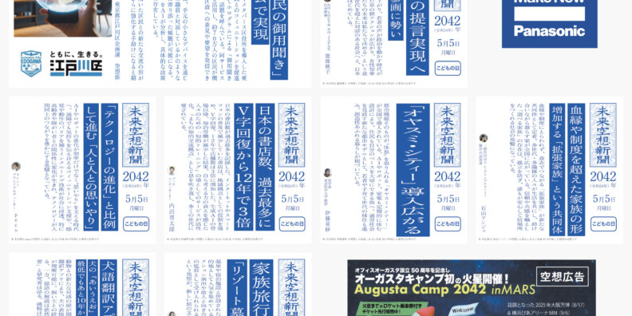
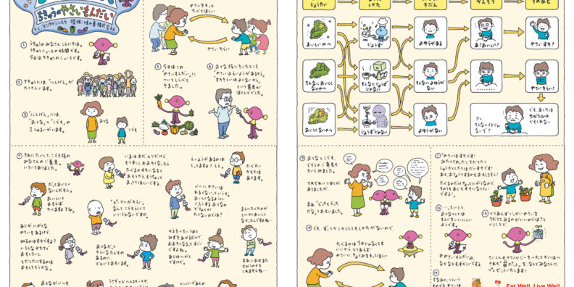
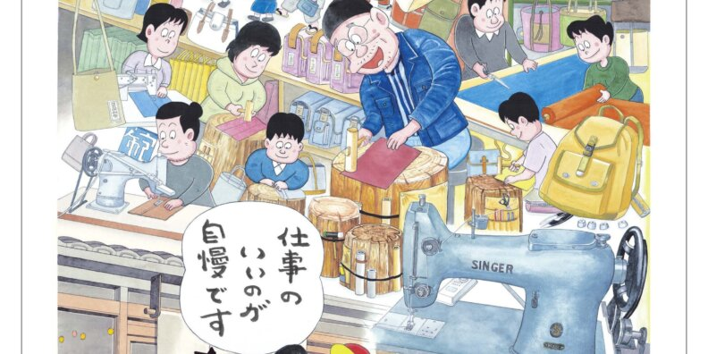
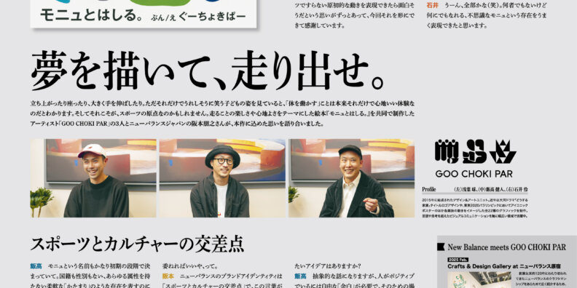
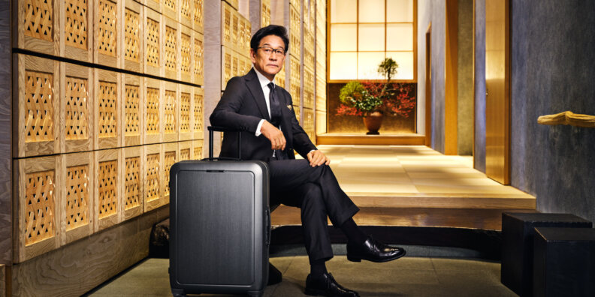






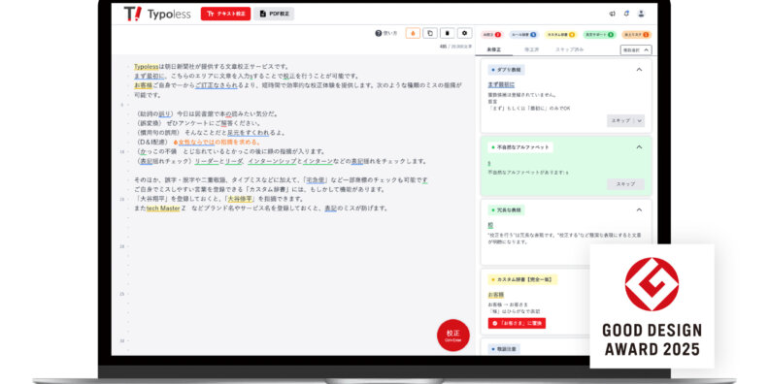
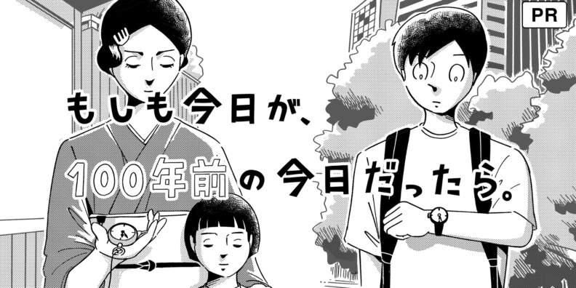




パナソニック｜未来空想新聞2042
味の素株式会社｜うちゅうニュース
一澤信三郎帆布｜120周年
New Balance｜「モニュとはしる。」GOO CHOKI PAR対談企画
ACE｜PROTECA 2026年プロモーション
朝日新聞社文化事業部｜TAI TAI FRIENDS
井村屋｜肉まん・あんまん60周年 なかやまきんに君「いむらヤー」
サントリー｜篠原ともえ、ボウモアを知る｜つづけるのは、変わらないという冒険
地方競馬全国協会｜騎手、的場文男50周年
日本コカ・コーラ株式会社｜リアルゴールド×キン肉マン 今年も1年間お疲れさまでし…
連合広告｜子どもの日だから子どものえで子ども広告
朝日新聞社の文章校正AI｜Typoless（タイポレス）
関東大震災から100年｜もしも今日が、100年前の今日だったら。
サントリー｜What’s Whisky? 槙野智章、バランタインを知る
JUNJI ITO PROJECT｜JUNJI ITO Concept Movi…
サントリー｜コトブキ・ジローと五人のお客さま 半沢直樹編
つくる、枠をこえて。

